Slide 1


Slide 2
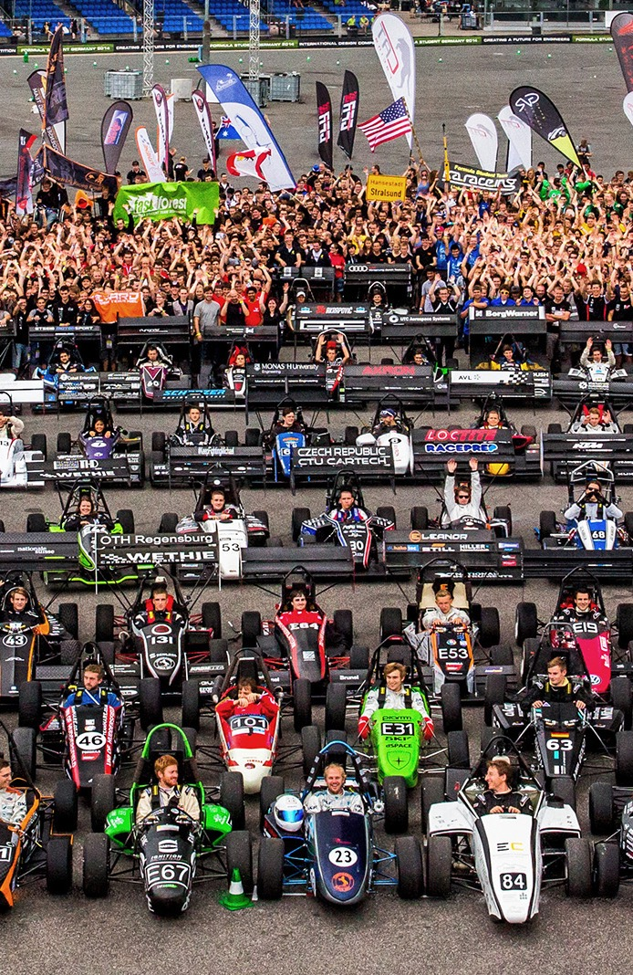











Formula Student
FORMULA STUDENT – это международные инженерные студенческие соревнования. Цель каждой команды – спроектировать и построить болид по специальному регламенту.
Судьями оценивается не только динамические качества болида, но и инженерные решения, применённые в процессе его создания, а также экономическая составляющая проекта. Ежегодно проводится более 10 этапов, в которых принимают участие 500 команд из 50 стран мира.
Спонсорами и партнерами соревнований являются компании с мировым именем. Formula Student является прекрасной кузницей высококвалифицированных кадров.

Slide 3
Наша
КОМАНДА
Команда основана в 2012 году и состоит из студентов разных факультетов и курсов. Мы объединены общей целью – созданием гоночного
болида-победителя международных соревнований.
3

Slide 4


FS RUSSIA
Москва, fs-Russia.org
Не смотря на высокую конкуренцию мы добились максимально возможного результата. 7,5 тысяч зрителей были свидетелями нашей победы! Кубок Инженеров - награда за первое место в общем зачете в 2015 и 2016 и за второе место в 2017 отражает высокий уровень инженеров и пилотов нашей команды.
2015
2016
2017
1 место
1 место
2 место
С победой нашу команду поздравил мэр Москвы Сергей Собянин!

Slide 5




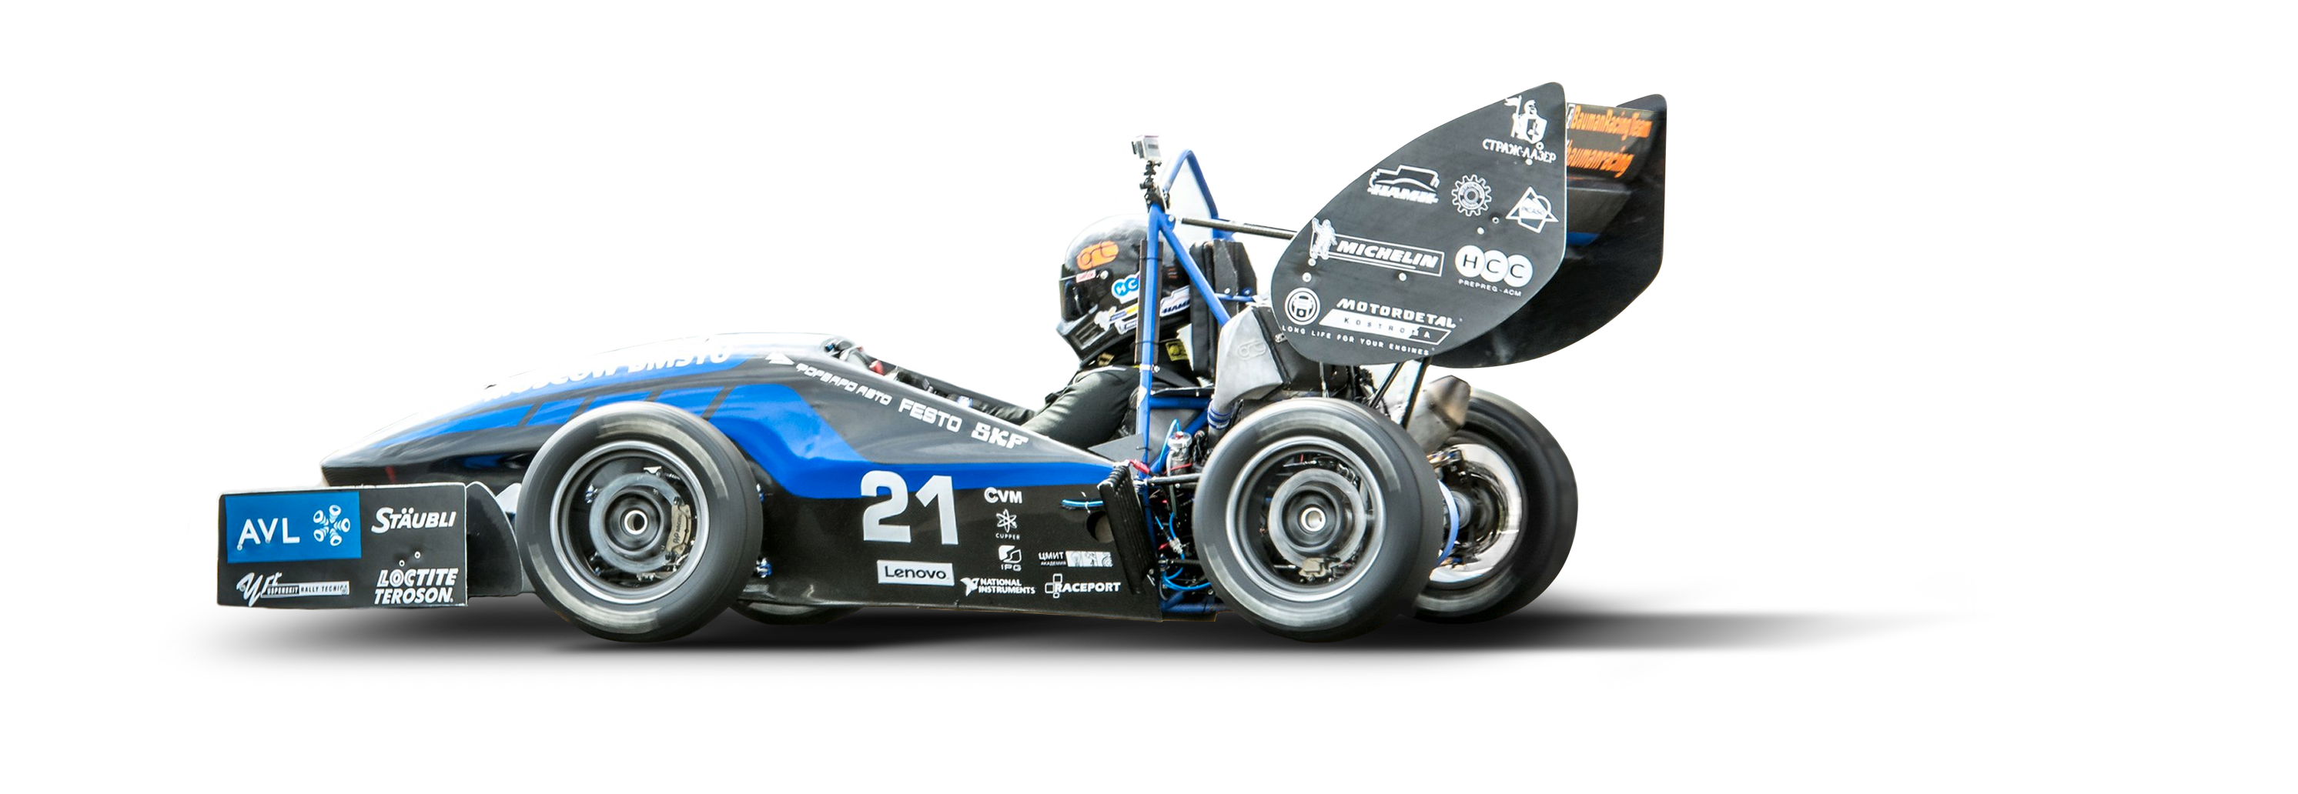


Formula Student
East
Европейские
2016 г. FSE – 14 место в общем зачете
Formula Student
Germany
этапы
2015 г. FSG – 60 место в классе «Combustion»
2016 г. FSG – 47 место в классе «Combustion»
Formula Student
Czech republic
2016 г. FSCZ – 15 место в классе «Combustion»
2017 г. FSCZ – 29 место в классе «Combustion»

Slide 6
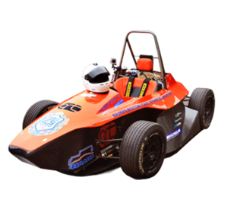
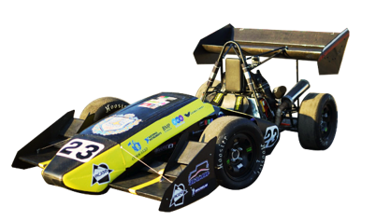
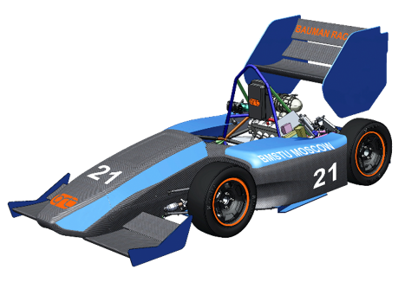
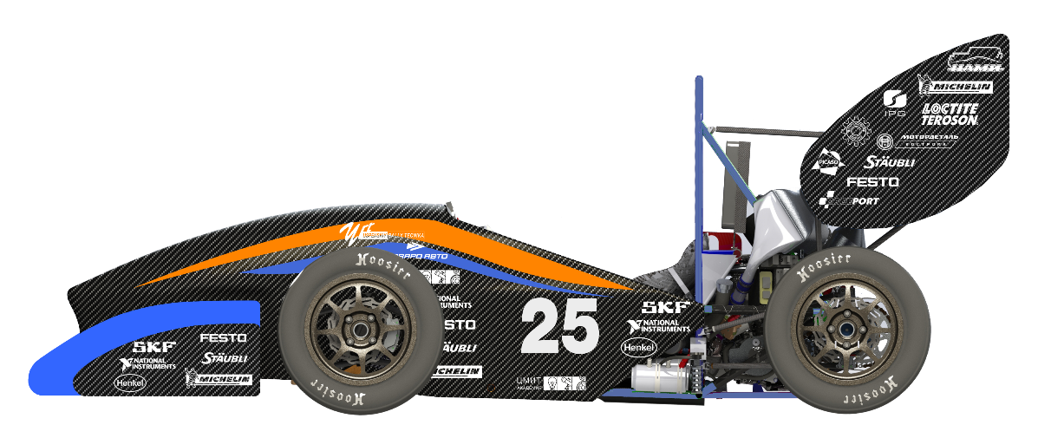
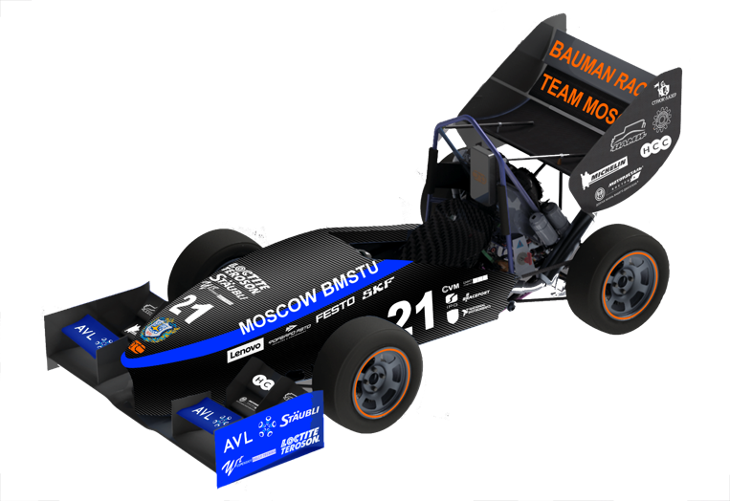
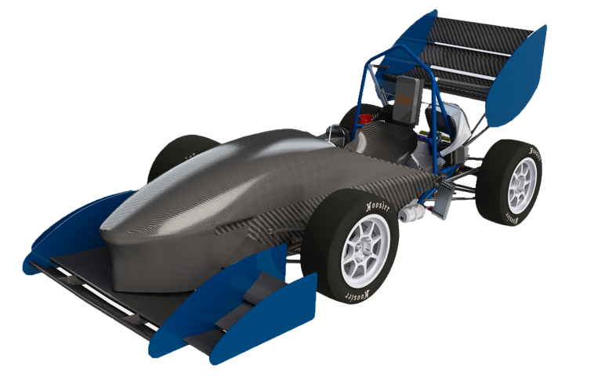
Технические характеристики
BRT-1
2013 г.
Двигатель
Рама
Подвеска
Аэродинамика
Обвес
Yamaha WR450F (450 см3, 1 цилиндр)
c турбокомпрессором
гибридная, карбоновые и стальные трубы
независимая, двухрычажная
переднее и задние антикрылья
углепластиковый
BRT-2
2014 г.
BRT-3
2015 г.
Мощность: 70 л.с.
Масса: 190 Кг
Ускорение 0-100 км/ч: 3,9 с
BRT-4
2016 г.
BRT-5
2017 г.

Slide 7
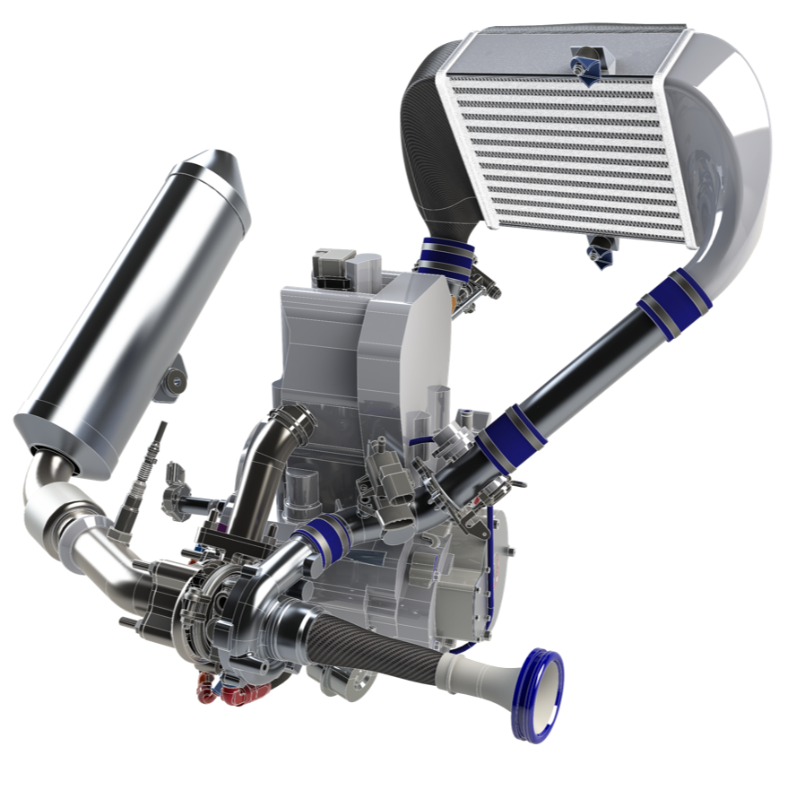
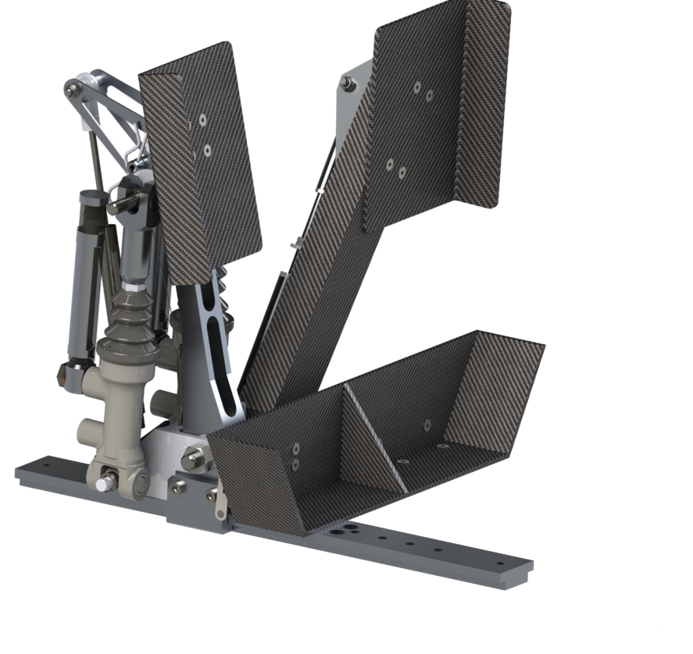
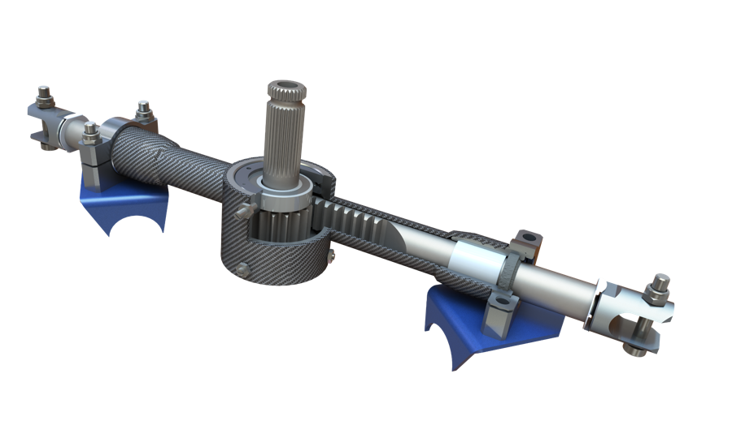
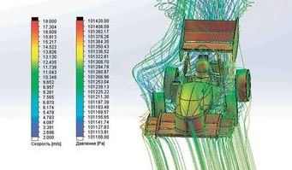
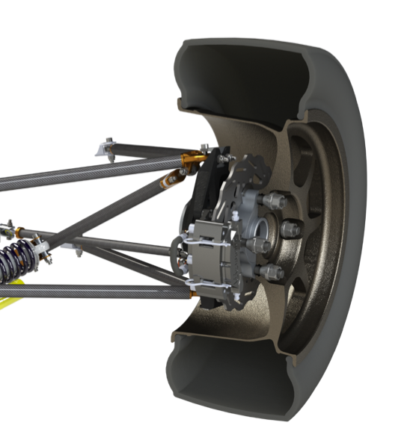
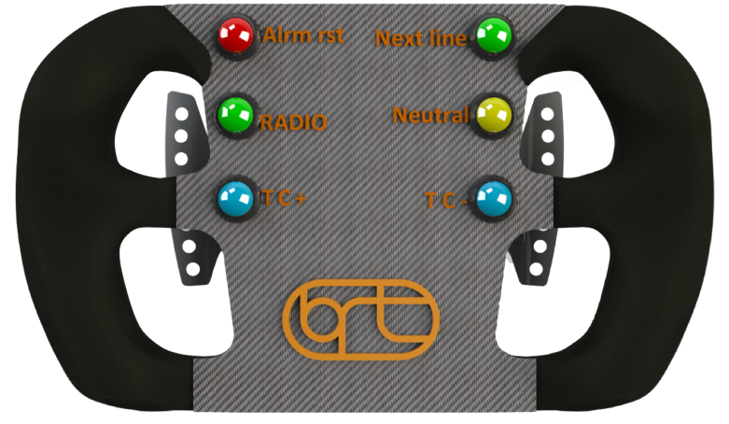
Технические решения
Наша команда разрабатывает самые продвинутые болиды в России.
Производственно-технологическая база команды не уступает по оснащенности европейским.
Мы первыми в России создали силовую установку с турбокомпрессором и в числе первых оснастили двигатель дросселем с электронным управлением.
Мы разработали компактный регулируемый педальный узел с вертикальными тормозными цилиндрами и механизм регулировки с одной направляющей и с устройством фиксации.
Наши инженеры первыми в России разработали силовой корпус рулевой рейки из углепластика.
Мы первыми в России разработали и применили полный аэродинамический пакет.
В нашем болиде впервые в России были применены рычаги подвески из углепластика.
Наша команда - первая в России с
телеметрией реального
времени собственной разработки.

Slide 8
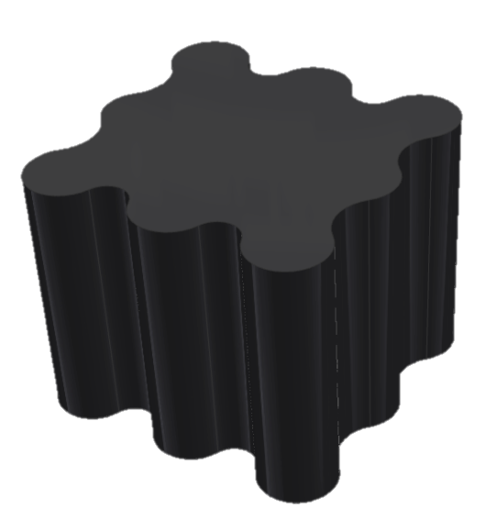
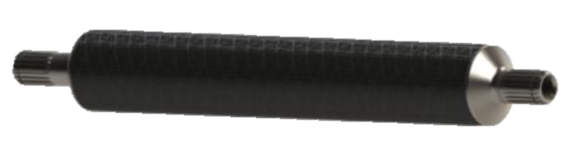
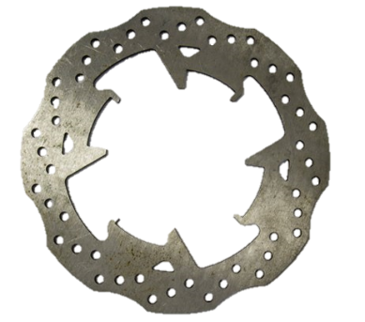
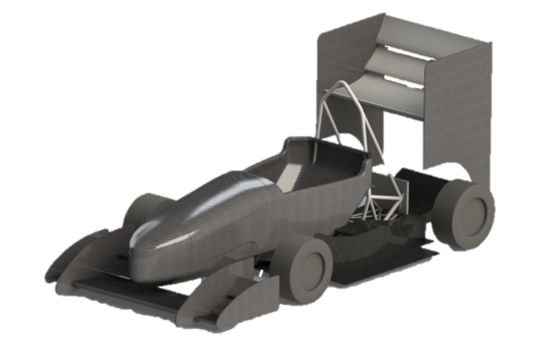
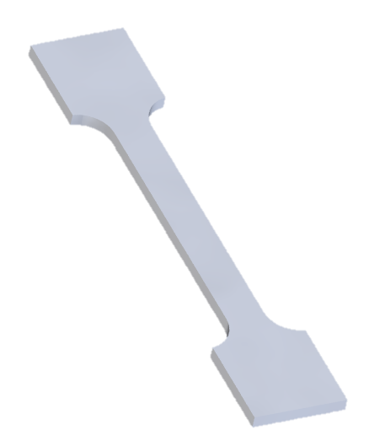
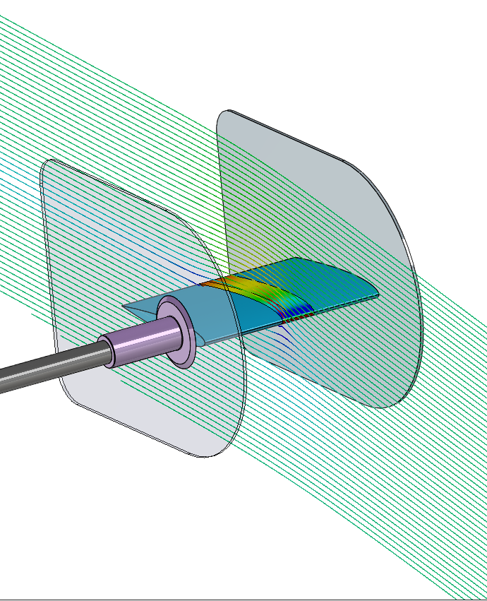
Перспективные разработки
За данный год наша команда начала работу над рядом исследований в разных направлениях.
Карбоновые приводные валы
Разработка карбонового поглотителя
Сложные в изготовлении титановые диски
Создание первого в истории команды монокока
Проведение исследования механических свойств разных пластиков для 3D-печати, с целью их дальнейшего использования в силовых структурах болида
Исследование применения турбулизаторов потока с целью увеличения несущих свойств крыла на больших углах атаки

Slide 9
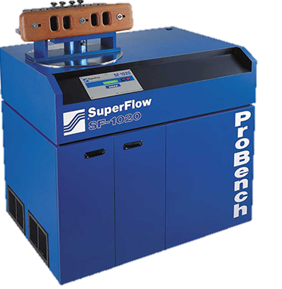
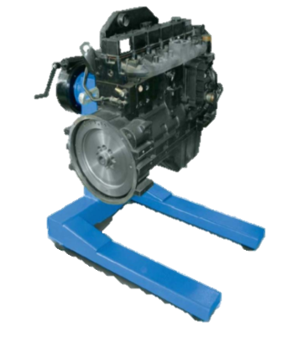
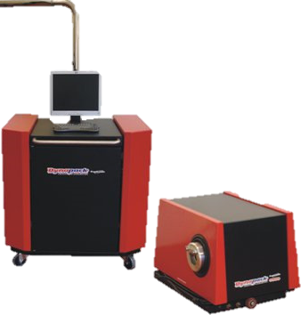
Применение передовых технологий в
производстве и исследованиях
Производственно-технологическая база команды растет с каждым годом и теперь у команды ещё большие возможности для создания высококачественного болида
Продувочный стенд
Моторный стенд
Ступичный стенд

Slide 10
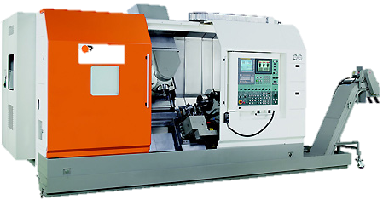
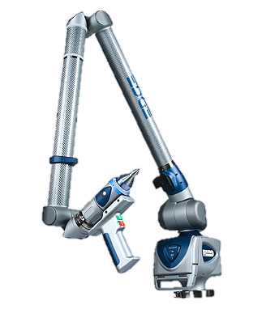
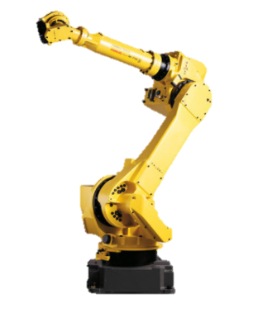
Применение передовых технологий в
производстве и исследованиях
Производственно-технологическая база команды растет с каждым годом и теперь у команды ещё большие возможности для создания высококачественного болида
5-тиосный ЧПУ станок
Координатно-измерительная машина
Робот-манипулятор

Slide 11
Мероприятия
1 сентября – 1 октября
«Москва – город счастливого детства!»
21 ноября
Форум «Месторождение талантов»
В сезоне 2016/2017 годов команда Bauman Racing приняла участие в 3 этапах «Formula Student», более чем 12 выставках, 2 спонсорских проектах и организовала 3 собственных мероприятия.
6
15
22 – 24 октября
Этап «Formula Student Moscow 2016»
5
6 декабря
Выставка «ExpoCityTrans 2016»
7
4
9 октября
Командой организован и проведен "Кубок Мира Автоспорта"
14
1 сентября – 1 октября
Новый набор в команду
16
12 сентября
Пэт Кларк в гостях
8
14 – 15 декабря
ВУЗПРОМЭКСПО-2016
3
13
1 – 5 августа
Этап «Formula Student Czech Republic 2017»
17
21 – 23 сентября
Этап «Formula Student Moscow 2017»
1 сентября – 1 октября
Новый набор в команду
9
26 января 2017
Лекция компании ЛАНИТ «Комплексные PLM решения»
21
1 декабря
Спонсорское мероприятие Bauman Racing
2
28 августа – 4 сентября
Международный Автомобильный Салон 2016
12
14 июня
Тимофей Андрющенко в гостях у BRT
18
18 октября
Выставка «Композиты без границ»
1 сентября 2016
Начало сезона BRT-5
10
11
19
20
12 февраля
Пятый Всероссийский Форум "Студенческие инженерные проекты 2017 "
11 апреля
Лекция у компании Dallara «Особенности конструирования гоночных автомобилей»
1
21 – 24 ноября
Выставка
Политехника 2017
28 ноября
«Lenovo digital forum Thinkpad 25th»

Slide 12



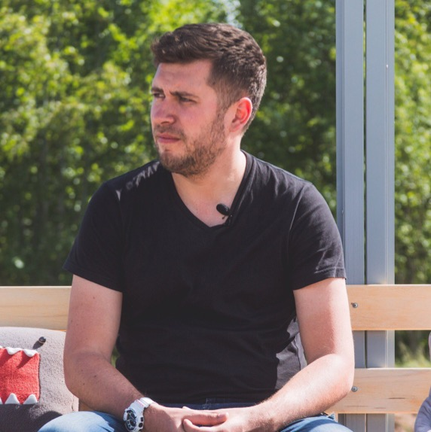









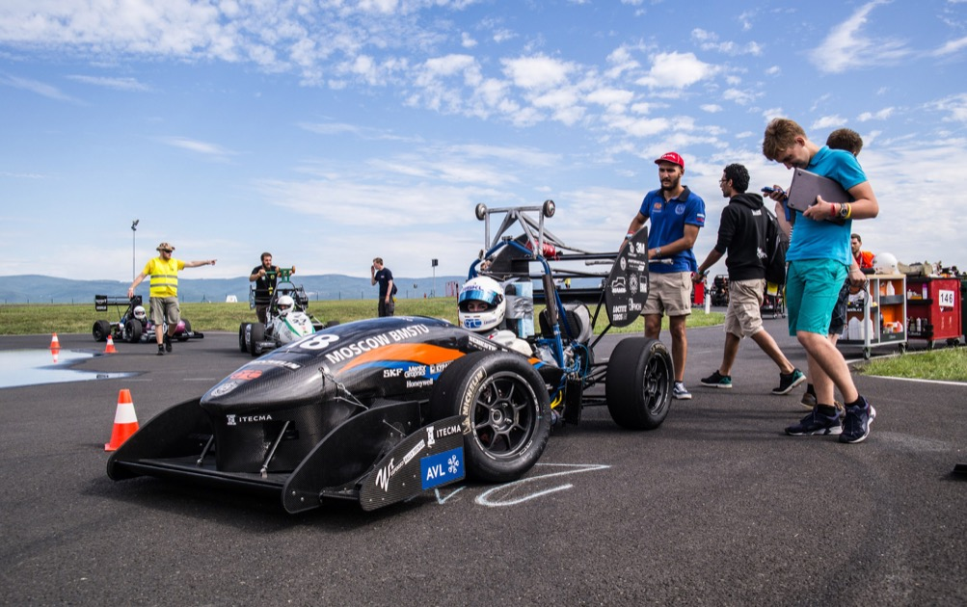
Кликните на картинку, чтобы перейти к публикации.
О нас пишут
В СМИ публикуются множество статей про нашу команду.

Slide 13

















НАШИ
ПАРТНЕРЫ

Slide 14
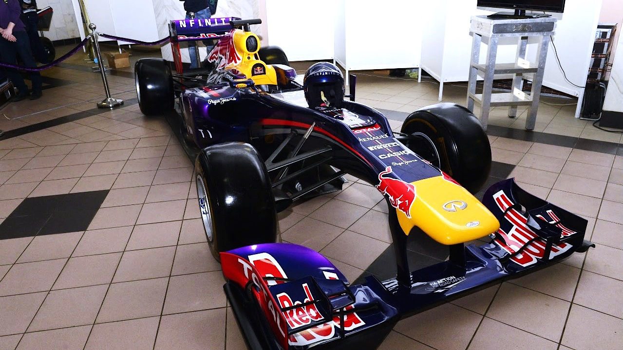
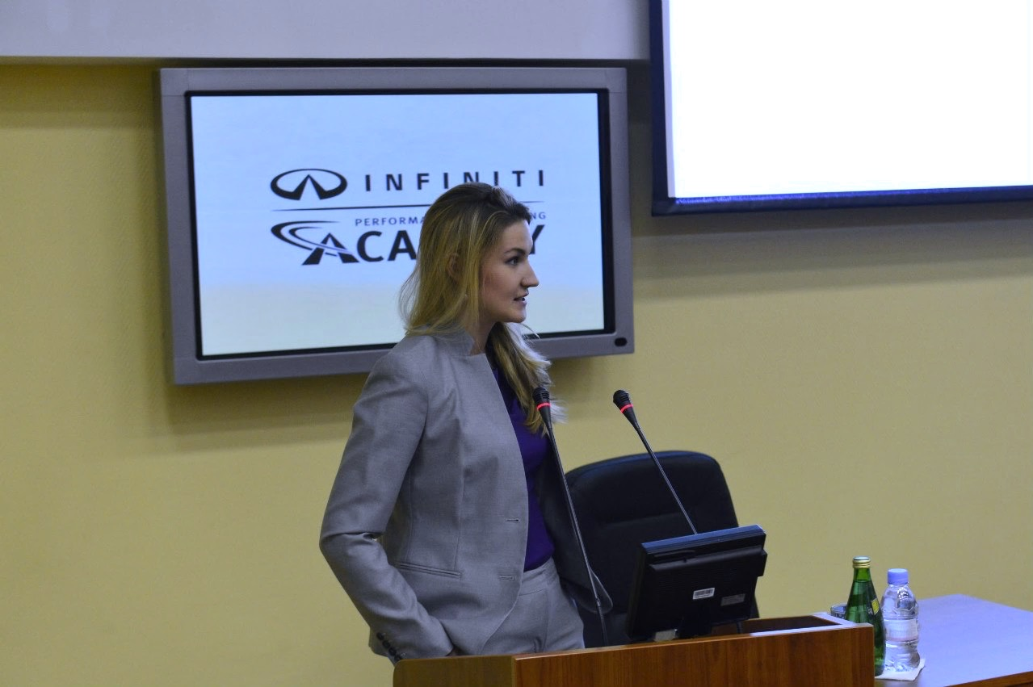
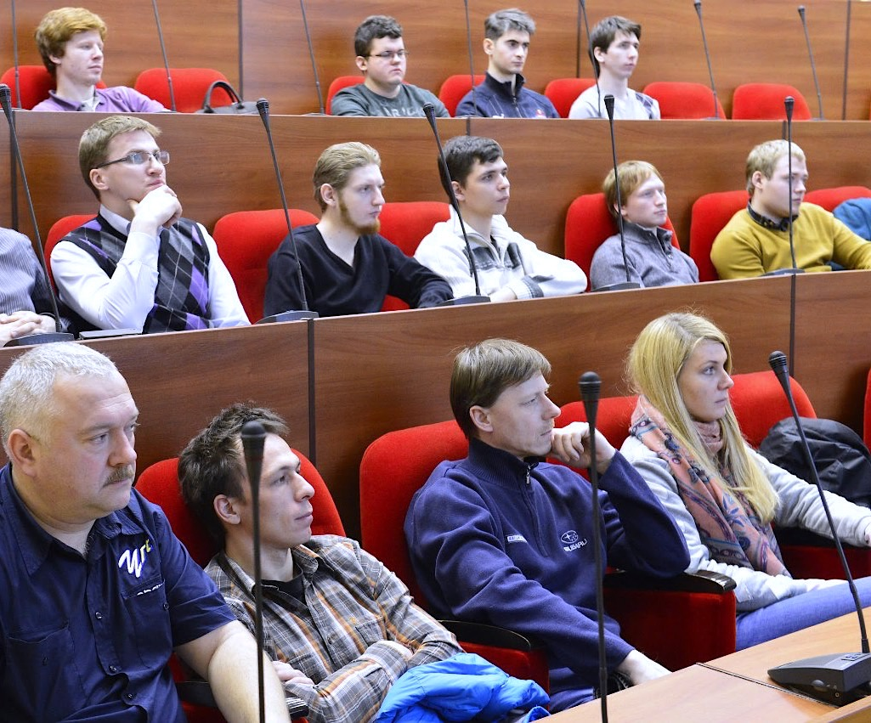
Конференция с Red Bull Racing
Наша команда совместно с командой Формулы 1 "Red Bull Racing" провела конференцию «Red Bull Racing: Performance engineering academy».
В рамках конференции были предоставлены информация об особенностях работы гоночной команды и о том, какой путь проходит студент до инженера команды Формулы-1.
Во время конференции проходила выставка гоночных болидов команды Bauman Racing Team, а так же болида "Формула-1". Мероприятие проводилось в стенах МГТУ им. Н.Э. Баумана.

Slide 15
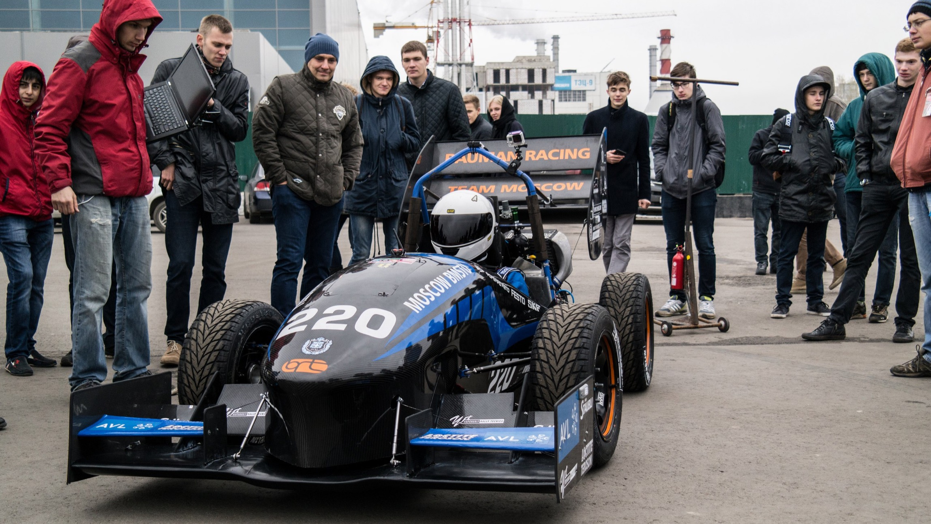
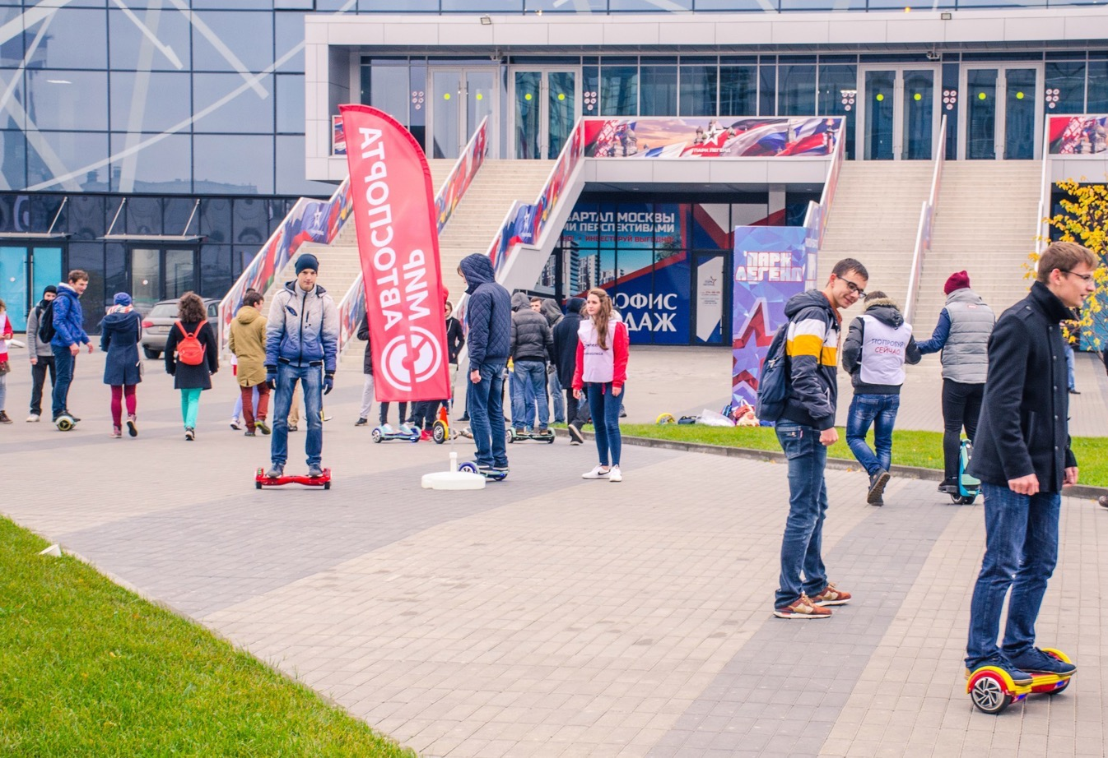
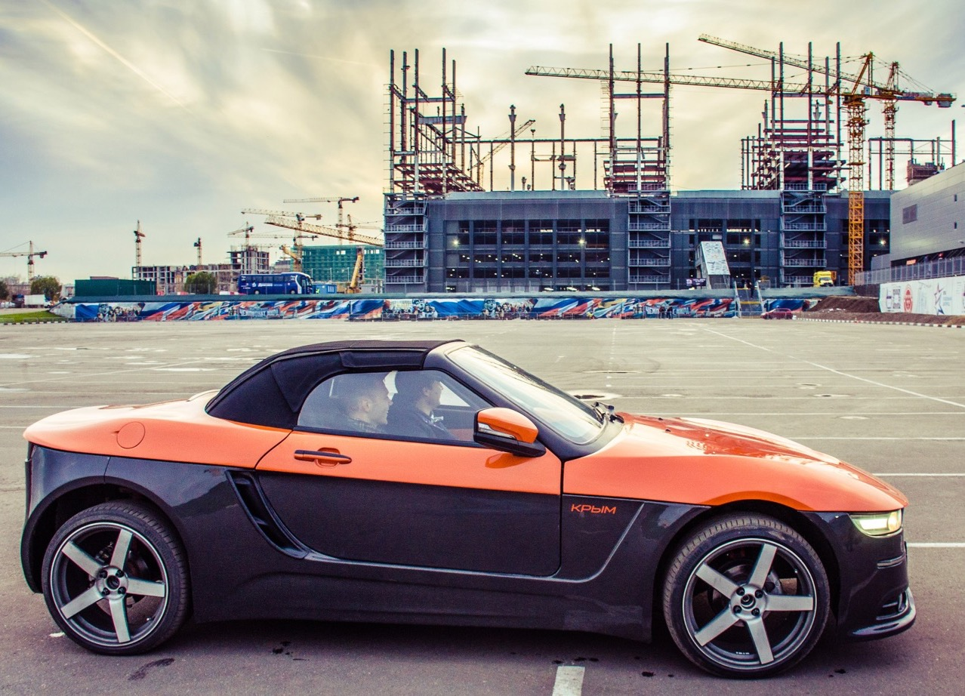
Кубок Мира Автоспорта
Bauman Racing Team совместно с друзьями из Bauman Motorsport организовала соревнования команд Формула Студент "Кубок Мира Автоспорта".
На фестивале присутствовал проект «Молодежный Родстер», на котором мог прокатиться любой желающий.
Несмотря на неофициальный статус, в соревновании приняли участие команды Формула Студент Московского Политеха FDR MAMI team, Формула Студент РУДН и, конечно же, Bauman Racing Team.

Slide 16
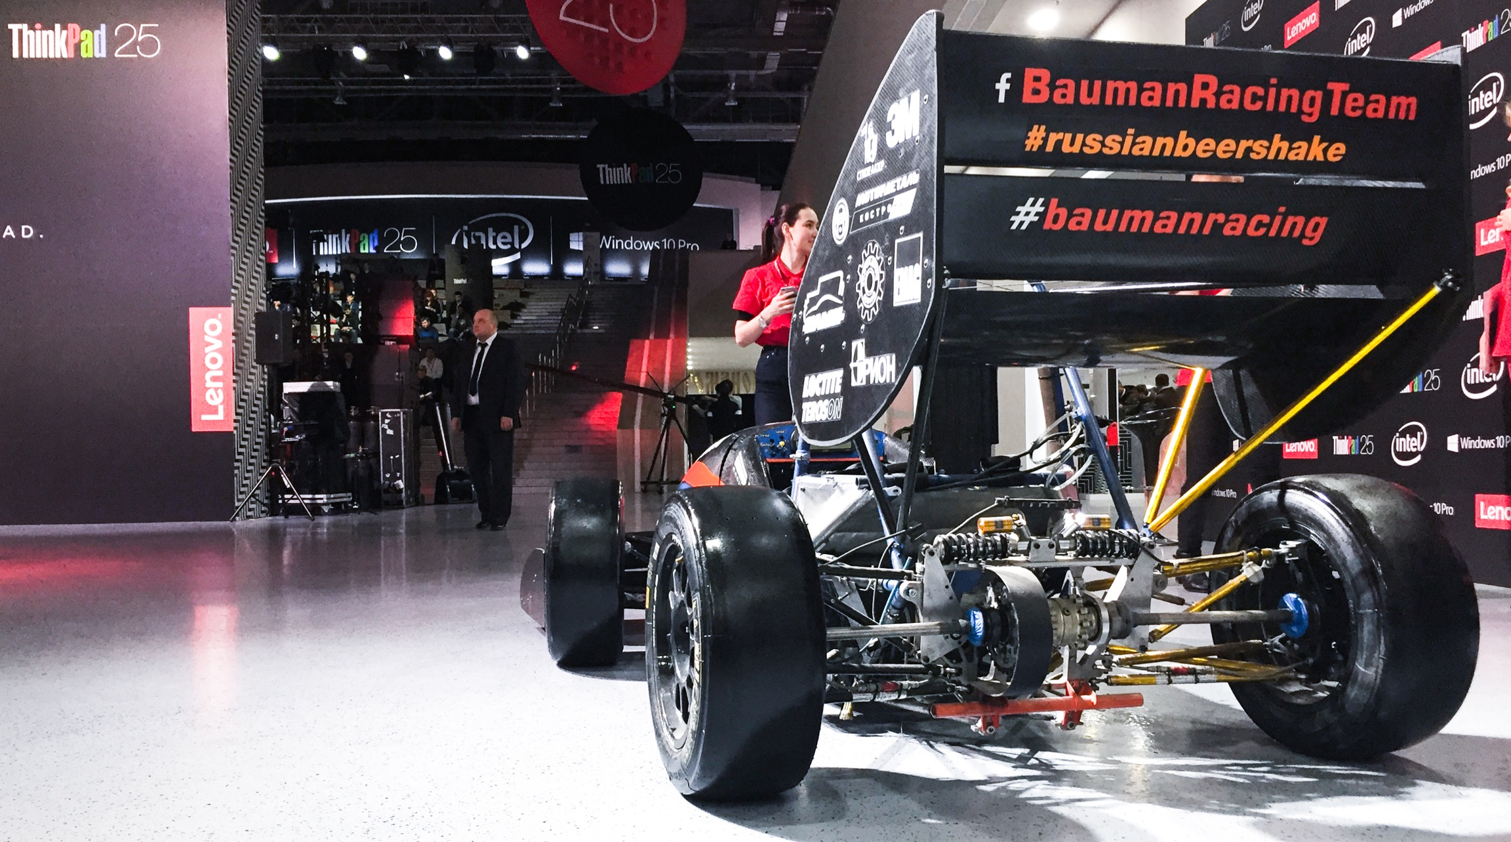
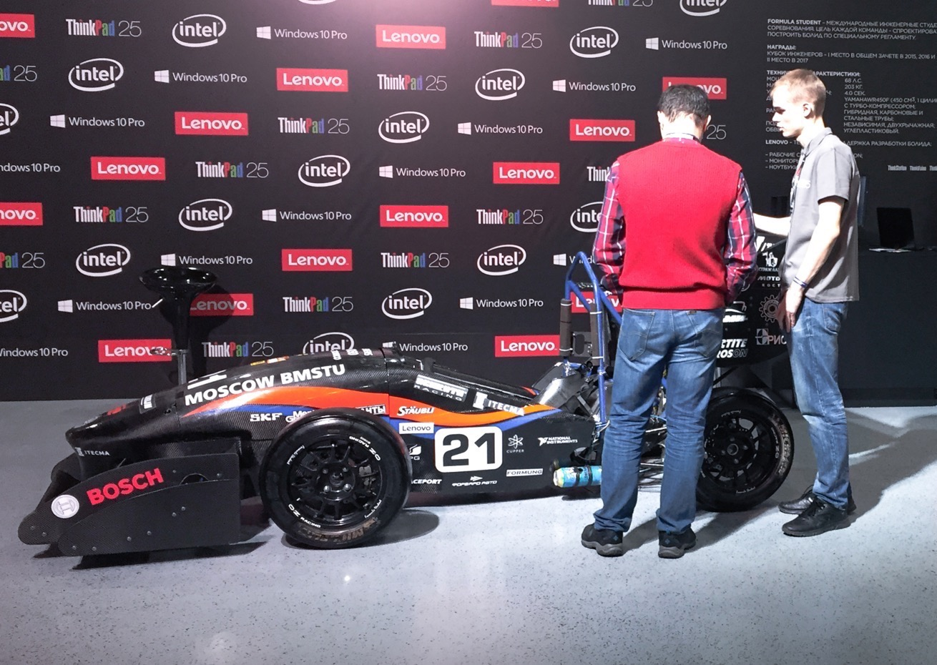
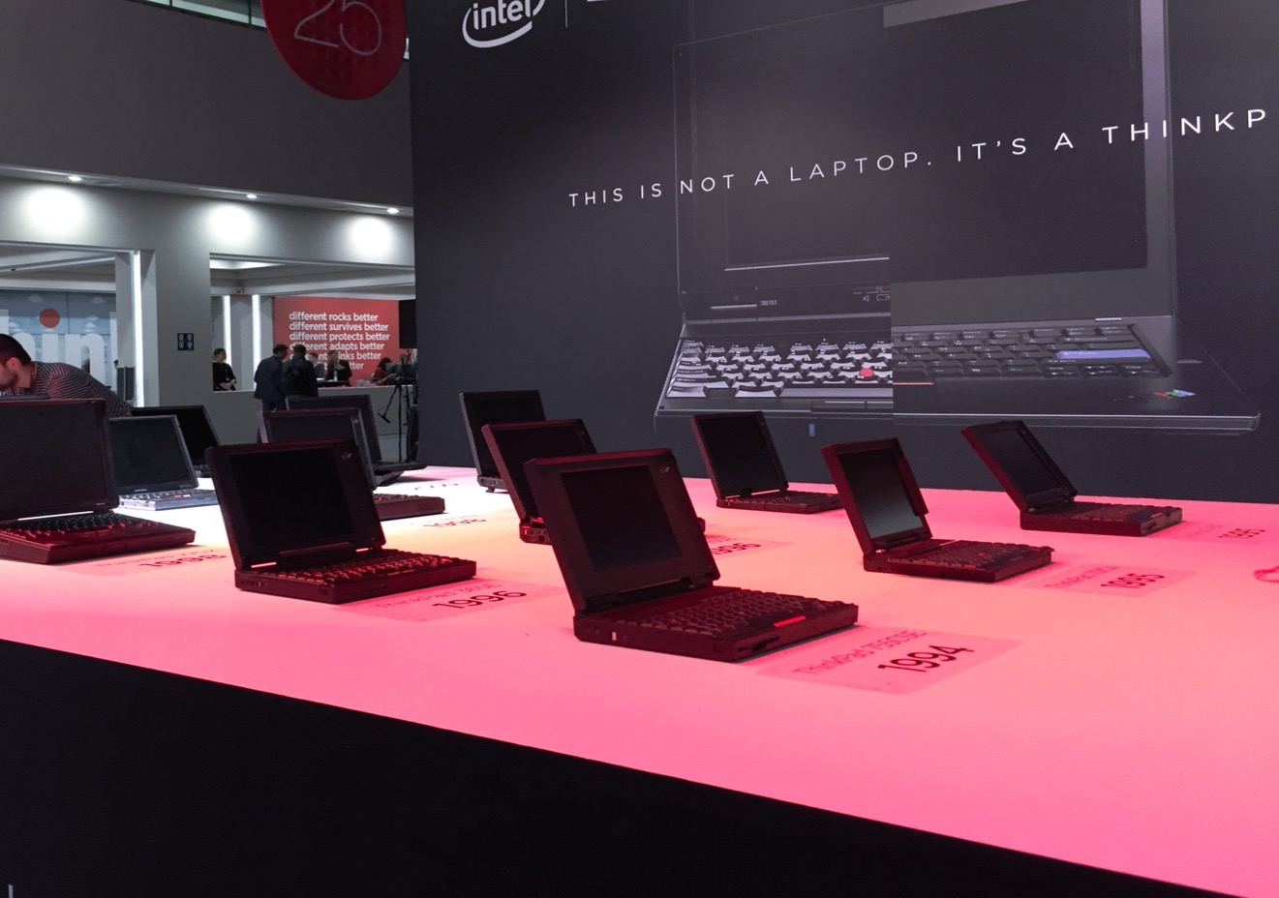
25 лет Lenovo ThinkPad
Осенью наша команда побывала на 25-летнем юбилее ThinkPad по приглашению компании Lenovo! Мы приехали не с пустыми руками и привезли наш болид!
Наши инженеры смогли по достоинству оценить разработки в области виртуальной реальности и новейшие рабочие станции, которые позволяют работать с самыми сложными симуляциями.
Среди высоких технологий, великой истории и устремлений в будущее наш болид был более чем уместен, заслуженно завоевав приз зрительских симпатий! Посетителям были интересны технологии, использованные в изготовлении гоночной машины, и, конечно же, люди, изготовившие его!

Slide 17


Контакты
Капитан команды
Зальцман Денис
+7(977) 350-18-45
dennis.salzmann@baumanracing.ru
#baumanracingteam

